Slide 1
项目二： 网络游戏编程

Slide 2
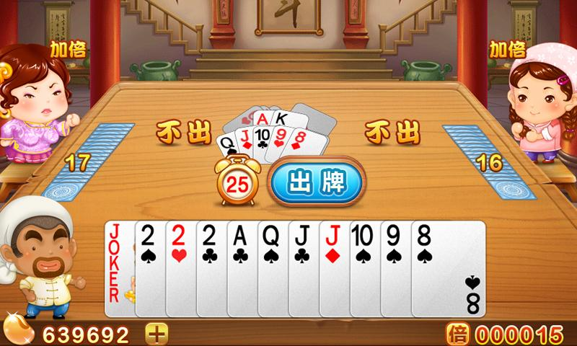
斗地主
斗地主是由中国人发明的纸牌游戏，该游戏道具由54张牌组成，包含两张joker牌，分别是彩色的大Joker（又称大王）与黑白的小Joker（又称小王），游戏人数一般为三人，一人为地主，另外两人为农民。双方出牌对战，地主先出牌，任何一方有一人出完牌时，该方获胜。

Slide 3
斗地主规则解析
发牌
三人游戏发牌规则：每人先发17张牌，留三张牌作为地主牌，牌面朝下放在桌上。这三张牌在地主确定后被亮明，然后归地主所有。即出牌前地主拥有20张牌，两农民各17张牌。

Slide 4
斗地主规则解析
确定地主（以本解析为准）
随机决定一位角色，拥有叫地主的权利
三个人轮流叫地主，下表列出了各种情况
谁最后叫(抢)地主，地主就是谁的，没人叫就是一开始随机的那个人的
本游戏无需考虑叫地主时的番数或分值
A(随机决定的角色) | B | C | 最终地主
叫地主 | 抢地主/不抢 | 抢地主 | C
叫地主 | 抢地主 | 不抢 | B
叫地主 | 不抢 | 不抢 | A
不叫 | 叫地主 | 抢地主 | C
不叫 | 不叫 | 叫地主 | C
不叫 | 叫地主 | 不抢 | B
不叫 | 不叫 | 不叫 | A

Slide 5
斗地主规则解析
出牌
地主先出牌，然后其他玩家顺次出牌（顺序可由设计者决定，但保证每次顺序一致）
如果不出牌则选择“过”，由下一位玩家出牌
如果一玩家出牌后没有其他玩家打出更大的牌，则该玩家获得又一次任意出牌的机会。当一位玩家的手牌数为零时该方获胜，游戏结束。

Slide 6
斗地主规则解析
牌型
单张
一对
三带（三带一/三带二）
顺子
连对
四带二
飞机
炸弹
王炸
牌型大小
可参看https://zh.wikipedia.org/wiki/%E9%AC%A5%E5%9C%B0%E4%B8%BB
注：wiki中说的航天飞机，不作考虑，也不用考虑“癞子”

Slide 7
主要涉及的技术点
网络数据传输
图形界面显示
斗地主规则实现

Slide 8
网络数据传输
本游戏需要建立三个客户端进行相互连接
A作为主机接收B/C两个客户端的连接
B作为主机接收C客户端的连接
（示意图，亦可以按照自己理解实现，
保证连接正确即可）
通过连接，任一节点可以向其他节点广播消息
A
B
C

Slide 9
图形界面显示
要求两个界面
准备界面
游戏界面
准备界面要求有一个[开始连接]按钮，点击开始连接，客户端1)开始监听其他客户端连接请求，并2)尝试连接其他客户端，当三个客户端完成相互连接，跳转到游戏界面。

Slide 10

图形界面显示（游戏界面）
进入游戏界面，随机决定不同玩家的手牌
随机决定哪个玩家可以先交地主
界面中出现两个按钮[叫地主/不叫]。之前玩家的决定（叫地主/不叫）要显示在界面中。
确定地主后，所有玩家界面显示三张底牌（不消失），并由地主先出牌。
(按钮如图中红框)

Slide 11
图形界面显示（游戏界面）
出牌界面包括
自己玩家的所有手牌
其余玩家的手牌数量（一直显示）
两个按钮[出牌/不出] （轮到自己出牌时显示）
地主/农民的身份要在界面中标出
轮到玩家出牌，玩家通过鼠标选中要出的牌，要求选中的牌有视觉效果（底色变成黄色 或 比其他牌高出一些）。
如果玩家点击出牌，此时程序判断此出牌是否合法，如不合法，则在界面中提示，如合法，则将出的牌展示在所有玩家的屏幕中央，直到下一个玩家出牌后消失。
如果玩家选择不出，则在所有玩家的界面要显示“不出”。（如果该玩家有牌权，则[不出]按钮点击无效）

Slide 12
图形界面显示（游戏界面）
任一玩家出牌结束，则本局游戏结束
界面上提示玩家胜利/失败
界面上出现两个按钮[再玩一次/退出]，三个玩家都点击再玩一次，则重新开始一局游戏，随机选择地主；选择退出，则断开连接。

Slide 13
斗地主规则实现要点
决定地主的规则
出牌是否合法

Slide 14
评分考核指标
请在网络学堂上提交
提交材料包括：
详细设计文档（doc或pdf）、源代码
具体要求：
客户端能够正确显示界面、网络数据同步、规则实现正确
设计文档需要涵盖：客户端工作流程；通信协议；规则设计流程

Slide 15
考核重点
图形界面展示正确
决定地主规则正确
出牌规则正确

Slide 16
考核评分点
准备界面的开始连接按钮的功能
三个节点建立连接，同步数据
[叫地主/不叫]按钮功能
决定地主/农民身份并显示
手牌及地主底牌的显示
其他玩家的手牌数的显示
选中要出的牌的视觉效果
判断所出牌是否合法并提示
出牌后在所有玩家界面显示
不出的功能
叫地主及出牌的顺序一致
重新开始功能

Slide 17
Thank you!

